Slide 1
Direction des ressources humaines
Dispositif subsidiaire de signalement des violences

Slide 2
Dispositif subsidiaire de signalement
Il concerne le signalement des violences :
Agent sur agent
Agent sur usager uniquement si le témoin est un agent

Slide 3
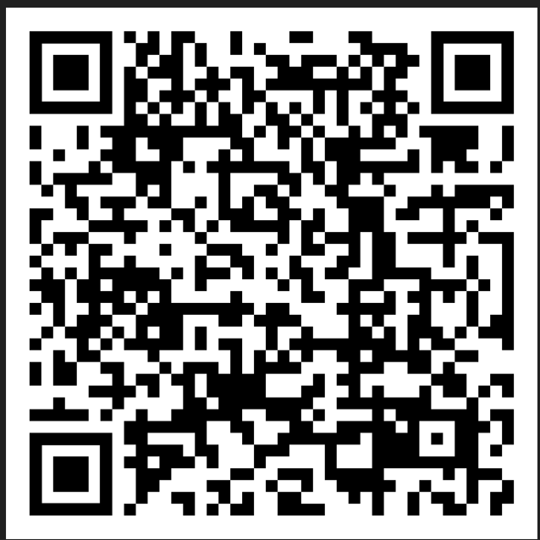
Comment signaler une violence?
Activer le QR Code disponible sur intraparis ou affiché dans les services

Slide 4
Comment signaler une violence?
Vous n’avez pas de téléphone portable permettant de l’activer?
renseignez le formulaire (accessible depuis intraparis) en cliquant sur le lien :
https://sollicitations.paris.fr/ticketing/jsp/site/Portal.jsp?page=ticket&view=create&form=18

Slide 5
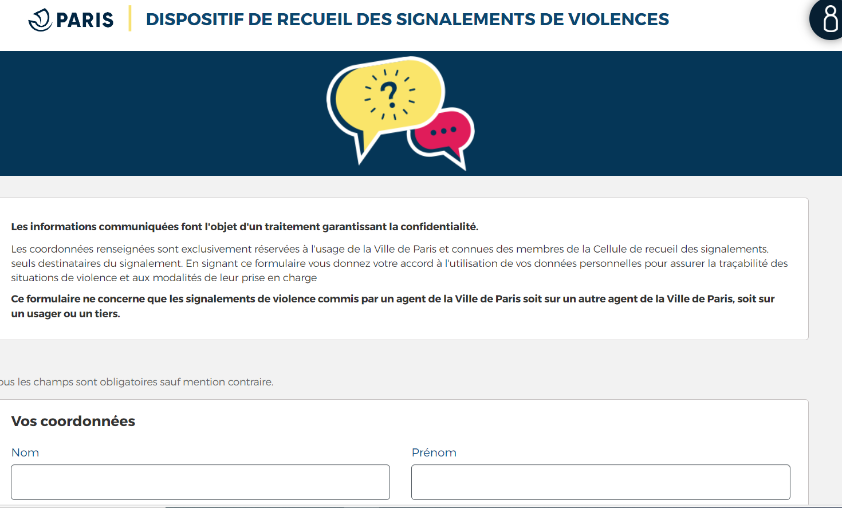
Comment signaler une violence?
Compléter le
formulaire
et
Cliquer sur « envoyer »

Slide 6
Que se passe t’il après?
Vous recevez un accusé réception de votre signalement dans les 48h avec :
Un numéro pour le suivi de mon signalement
Une information sur les dispositifs de soutien et d’accompagnement dont peut bénéficier la victime

Slide 7
Qui traite le signalement ?
Le traitement peut être réalisé :
Par la direction de l’agent, avec prise de mesures d’urgence tant administratives et /ou qu’organisationnelles, que managériales;
Par la DRH dans l’hypothèse d’une enquête administrative relevant de son champ de compétence ou de la convocation du Conseil de discipline
Par l’Inspection Générale (sur décision de la Maire)

Slide 8
Quelle réponse à mon signalement?
Je suis informé de la prise en charge de mon signalement par le service compétent dans un délai de 15 jours à compter du signalement
J’ai une information sur le traitement final de mon signalement (à l’issue de la procédure)

